Slide 1
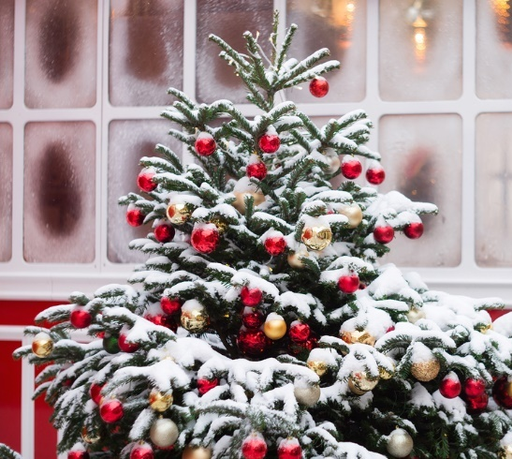
“Диалог с семьей”
Газета основана: сентябрь 2007 года
№ 2
2020 – 2021 уч. год
Издание:
Муниципальное казенное дошкольное образовательное учреждение детский
сад № 3, Узловский р-н, п. Дубовка, ул. Пионерская, д. 24А, т-н: 7-14-57
Тема номера:
‘’Ах, зимушка-зима’’
Содержание номера:
1. Безопасность зимой.
2. Игры с детьми зимой.
3. Детская страничка.
4. Самая умная страничка.
5. Анекдоты.
6. Стихотворение о зимушке-зиме .
7. Из жизни ДОУ.
Редакционная коллегия
Воспитатель:Тараканова Мария
Викторовна
Экспертный совет:
Буцяк Нина Николаевна, заведующий
ДОУ,
Седова Екатерина Сергеевна,
зам. заведующего по ВиМР

Slide 2
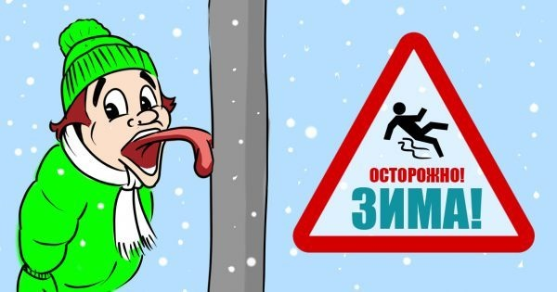
№ 2
2020 – 2021 уч. год
“Диалог с семьей”
«Безопасность зимой»
Зима пробует свои силы, вот уже и первый снежок выпал.
Все мы знаем, что зима в России — долгая.
В некоторых регионах холода стоят по полгода.
И, к сожалению, зимние прогулки у детей — это не только санки, коньки и веселье.
Но и высокая вероятность для ребёнка заболеть или получить травму.
Чтобы не попасть в больницу вместо того, чтобы веселиться зимой, необходимо научить детей соблюдать элементарные правила безопасности.

Slide 3
№ 2
2020 – 2021 уч. год
“Диалог с семьей”
«Безопасность зимой»
Обеспечение безопасности жизни детей - одна из основных задач для родителей и педагогов ДОУ.
С целью приобщения детей к правилам безопасного поведения зимой на улице и развития сознательного отношения к соблюдению этих правил, в подготовительной и старшей группе с дошкольниками были проведены различные мероприятия с элементами игры:
нельзя есть зимой снег и сосульки.
нельзя кататься с горки вблизи проезжей части дороги.
если промокла одежда, нужно срочно идти домой.
нельзя стоять под крышей где свисают сосульки.
нужно обходить скользкие места.
нельзя выходить на тонкий лед.
нельзя прикасаться языком к металлическим предметам и др.

Slide 4
№ 2
2020 – 2021 уч. год
“Диалог с семьей”
“Игры с детьми зимой”
Увлекательные игры зимой на улице с санками
Детям быстро надоедают однообразные игры, и даже катание с горки может им наскучить. Чтобы прогулка не завершилась слишком быстро, добавьте в привычные развлечения изюминку:
Коридор: на спуске с горки выставляйте коридор из длинных прутиков, по которому нужно проехать.
Езда с преградами: собирайте снежный ком у подножия горки, который нельзя сбивать, а нужно объехать, виртуозно управляя санями.
Успей первым: санки выставляются параллельно друг другу на расстоянии метра и ребята по сигналу обегают свой транспорт, стараясь первыми занять свое место.
Веселые гонки: санки выставляются на старте и дети по команде «Марш!» начинают поспешно передвигаться на санях до обозначенного ориентира (отталкиваются ногами, перебирают руками, лежа на животе).
Любые подвижные игры на улице зимой с санками в стиле «кто дальше» или «кто быстрее» будут захватывающими и увлекательными. Нужно только выбирать для чемпионатов горки посвободнее и выдерживать безопасную дистанцию между соперниками.

Slide 5
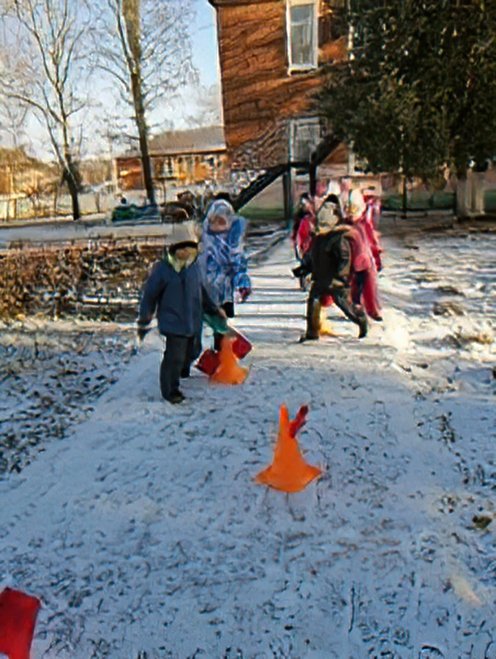
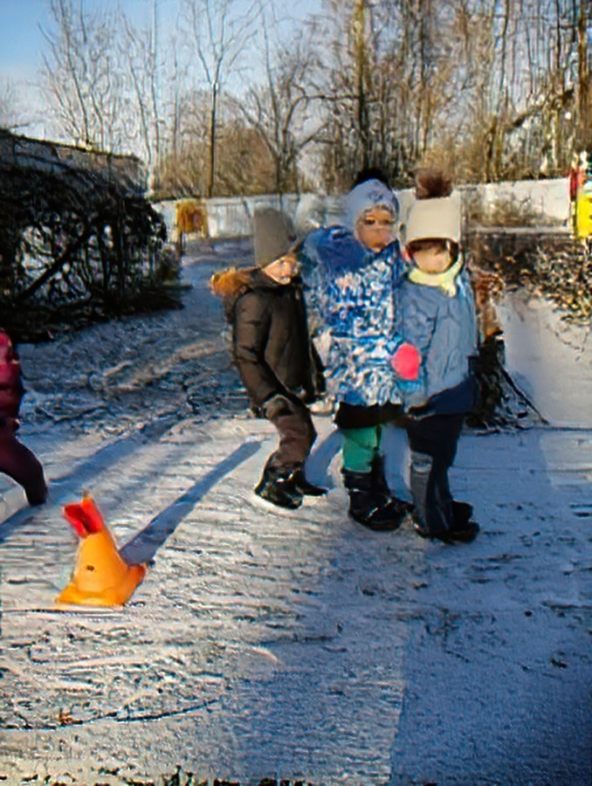
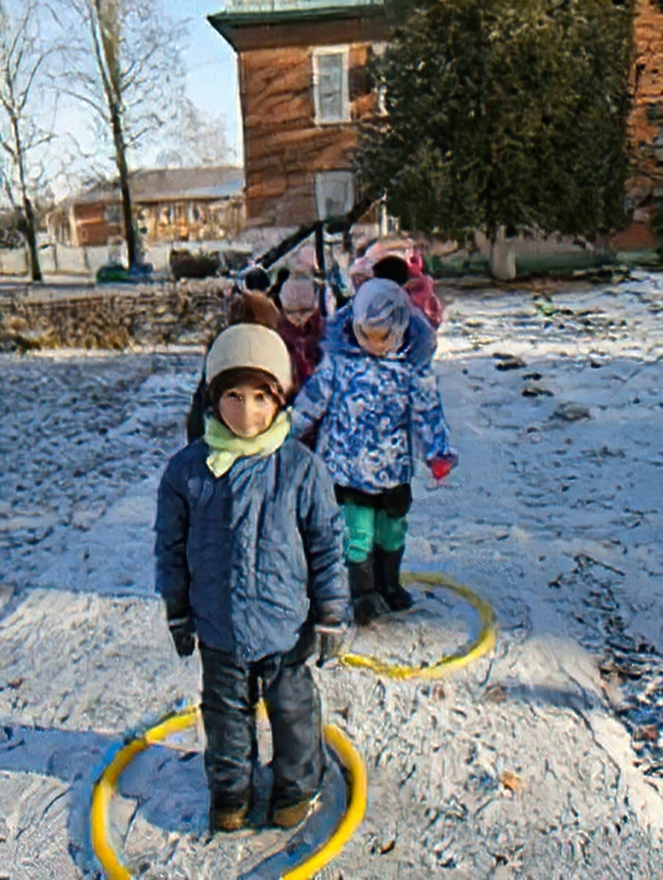
№ 2
2020 – 2021 уч. год
“Диалог с семьей”
“Игры с детьми зимой”
Попадаем в цель
Чтобы подвижные игры на улице зимой со снежками не заканчивались синяками и слезами, предложите детям бросать по мишеням. В качестве цели можно выбрать стену или дерево, подвесив на ветку какой-то предмет. Поблизости не должно быть окон, прохожих, транспорта. Заготовив гору снарядов, игроки могут начинать соревнование и присуждать попавшему в мишень 1-2 балла.

Slide 6
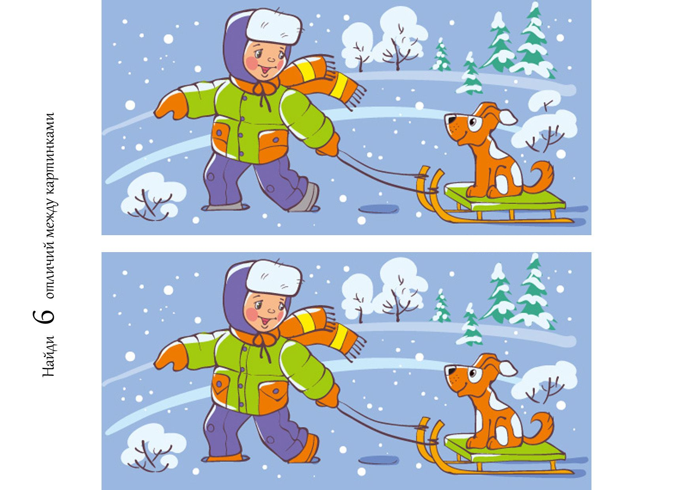
№ 2
2020 – 2021 уч. год
“Диалог с семьей”
“Детская страничка играем вместе”

Slide 7
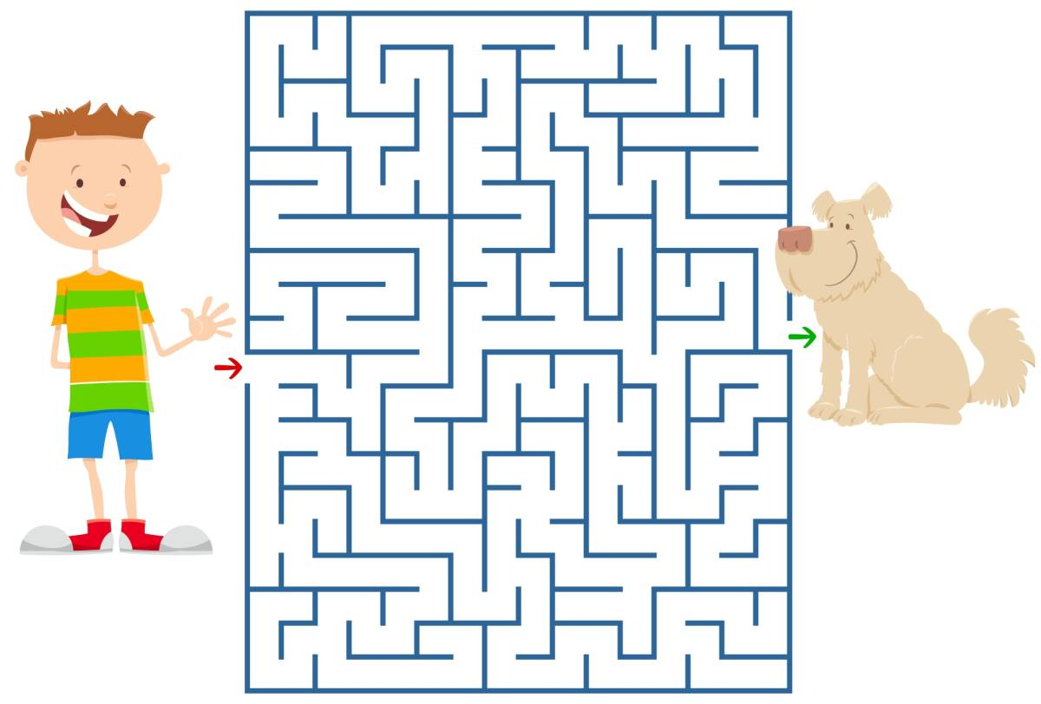
№ 2
2020 – 2021 уч. год
“Диалог с семьей”
“Самая умная страничка”

Slide 8
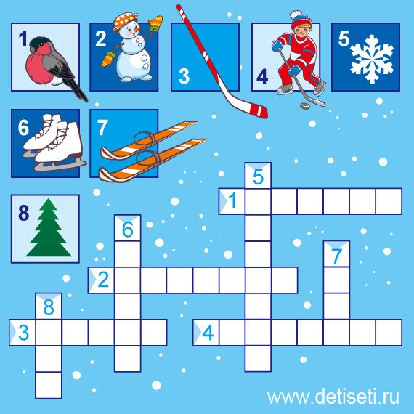
№ 2
2020 – 2021 уч. год
“Диалог с семьей”
“Самая умная страничка”

Slide 9
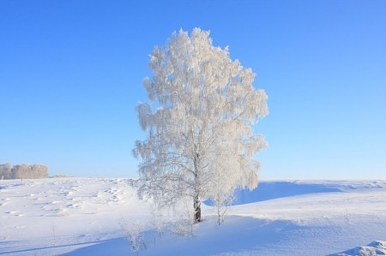
№ 2
2020 – 2021 уч. год
“Диалог с семьей”
“Стихотворение о зимушке-зиме”
1. Берёза
Белая береза под моим окном
Принакрылась снегом, точно серебром.
На пушистых ветках снежною каймой
Распустились кисти белой бахромой.
И стоит береза в сонной тишине,
И горят снежинки в золотом огне.
А заря, лениво, обходя кругом,
Обсыпает ветки новым серебром.
2. Гололедица
Не идется и не едется,
Потому что гололедица.
Но зато отлично падается!
Почему ж никто не радуется?!

Slide 10
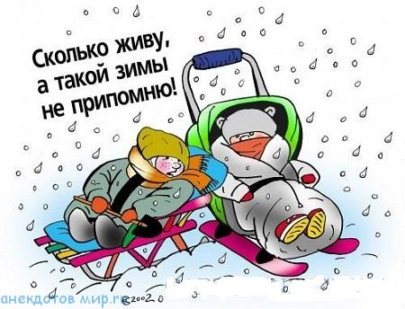
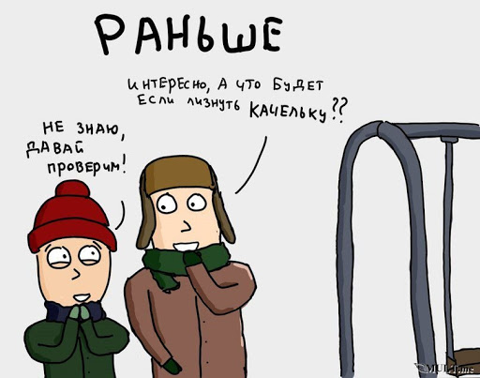
№ 2
2020 – 2021 уч. год
“Диалог с семьей”
“Говорят дети: Анекдоты”

Slide 11
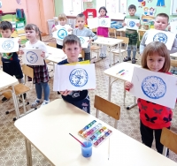
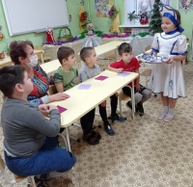
№ 2
2020 – 2021 уч. год
“Диалог с семьей”
“Из жизни ДОУ”
Нежно-голубое чудо - сказочная гжель
Народное искусство способствует глубокому воздействию на мир ребенка, обладает нравственной, эстетической, познавательной ценностью, воплощает в себе исторический опыт многих поколений. Ознакомление с произведениями народного творчества побуждает в детях первые яркие представления о Родине, о ее культуре, способствует воспитанию патриотических чувств, приобщает к миру прекрасного.
Народное искусство имеет ярко выраженные характерные черты: традиционность, коммуникативность, коллективный характер творчества, высокое совершенство языка, связь с окружающей жизнью.

Slide 12
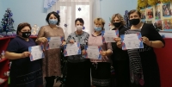
№ 2
2020 – 2021 уч. год
“Диалог с семьей”
“Из жизни ДОУ”
Всероссийский форум «Воспитатели России»
18 декабря 2020 состоялся Всероссийский форум «Воспитатели России»: «Воспитаем здорового ребенка». На форуме обсуждались подходы к воспитанию здорового ребенка в детском саду и семье.
В мероприятии приняли участие воспитатели, педагогические работники и руководители образовательных организаций, депутаты Государственной Думы ФС РФ, представители Министерства просвещения Российской Федерации, представители региональных органов власти, представители СМИ.
Педагоги нашего детского сада не остались в стороне и приняли участие во Всероссийском форуме, в завершении трансляции каждый получил сертификат участника.

Slide 13
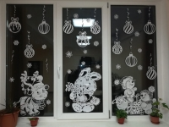
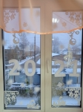
№ 2
2020 – 2021 уч. год
“Диалог с семьей”
“Из жизни ДОУ”
#Новогодние Окна
С 18 по 28 декабря 2020 года на территории Тульской области проходит акция «Новогодние окна».
Акция проводится в формате онлайн-флешмоба, представляющего собой оформление окон квартир, домов, офисов, школ с использованием рисунков, картинок, надписей, новогодних украшений (мишура, гирлянды, елочные игрушки и т.д.), связанных с празднованием Нового года, и последующим размещением фотографий оформленных окон в социальных сетях с соответствующим хештегом (#НовогодниеОкна) с описанием новогодних семейных традиций, воспоминаний из детства и другими тематическими текстами.
Приглашаем всех желающих к участию во Всероссийской акции «#НовогодниеОкна»!

Slide 14
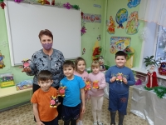
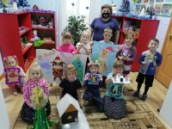
№ 2
2020 – 2021 уч. год
“Диалог с семьей”
“Из жизни ДОУ”
Символ Нового года своими руками.
В нашем детском саду стало доброй традицией ежегодное изготовление символа Нового года. Так и в этом году с детьми подготовительной группы воспитателем был проведен мастер – класс по изготовлению символа 2021 года – «Бычка».

Slide 15
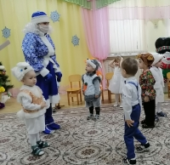
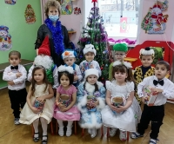
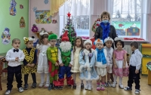
№ 2
2020 – 2021 уч. год
“Диалог с семьей”
“Из жизни ДОУ”
Новый год в детском саду
Новый год – это время волшебства, доброй сказки и ожидания чуда. Один из самых любимых всеми, долгожданных, радостных и душевных праздников.

Slide 16
№ 2
2020 – 2021 уч. год
“Диалог с семьей”
Пусть Новый Год вам принесёт побольше,
Счастливых и спокойно-тихих вечеров.
Родители! Живите радостно, подольше,
Среди приветливых людей и добрых слов.
Во всём пусть окружает нежно красота,
И общая пускай исполнится мечта.

Slide 17
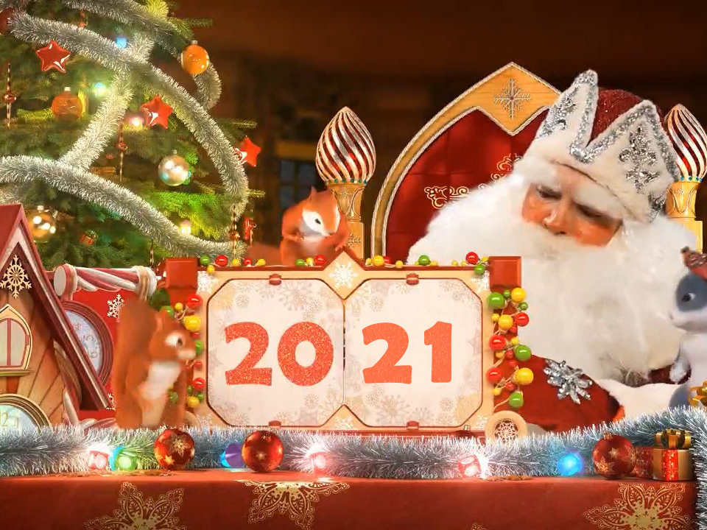
№ 2
2020 – 2021 уч. год
“Диалог с семьей”
Волшебный праздник — Новый год,
Он постучится к нам вот-вот.
Желаю пусть он счастье принесет,
А старый год — плохое заберет.
Пусть будет много смеха,
Удачи и успеха,
И пусть мечты сбываются,
И мир вам улыбается!

